Slide 1
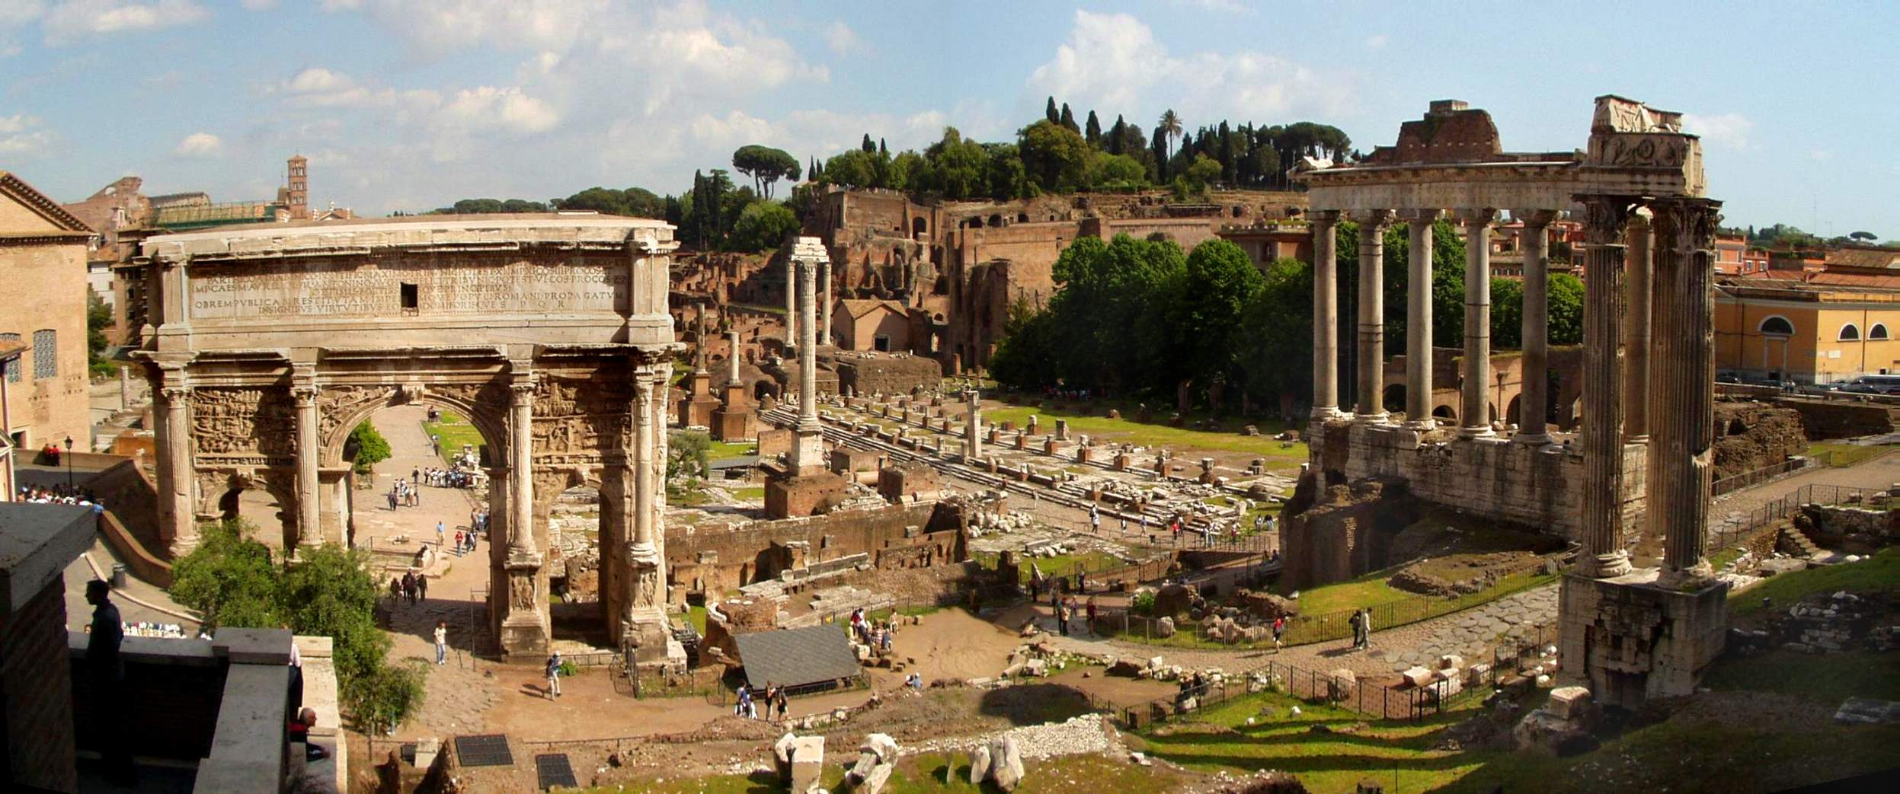
RIMSKA REPUBLIKA I CARSTVO
Građanski ratovi / Carstvo u vrijeme Augusta

Slide 2
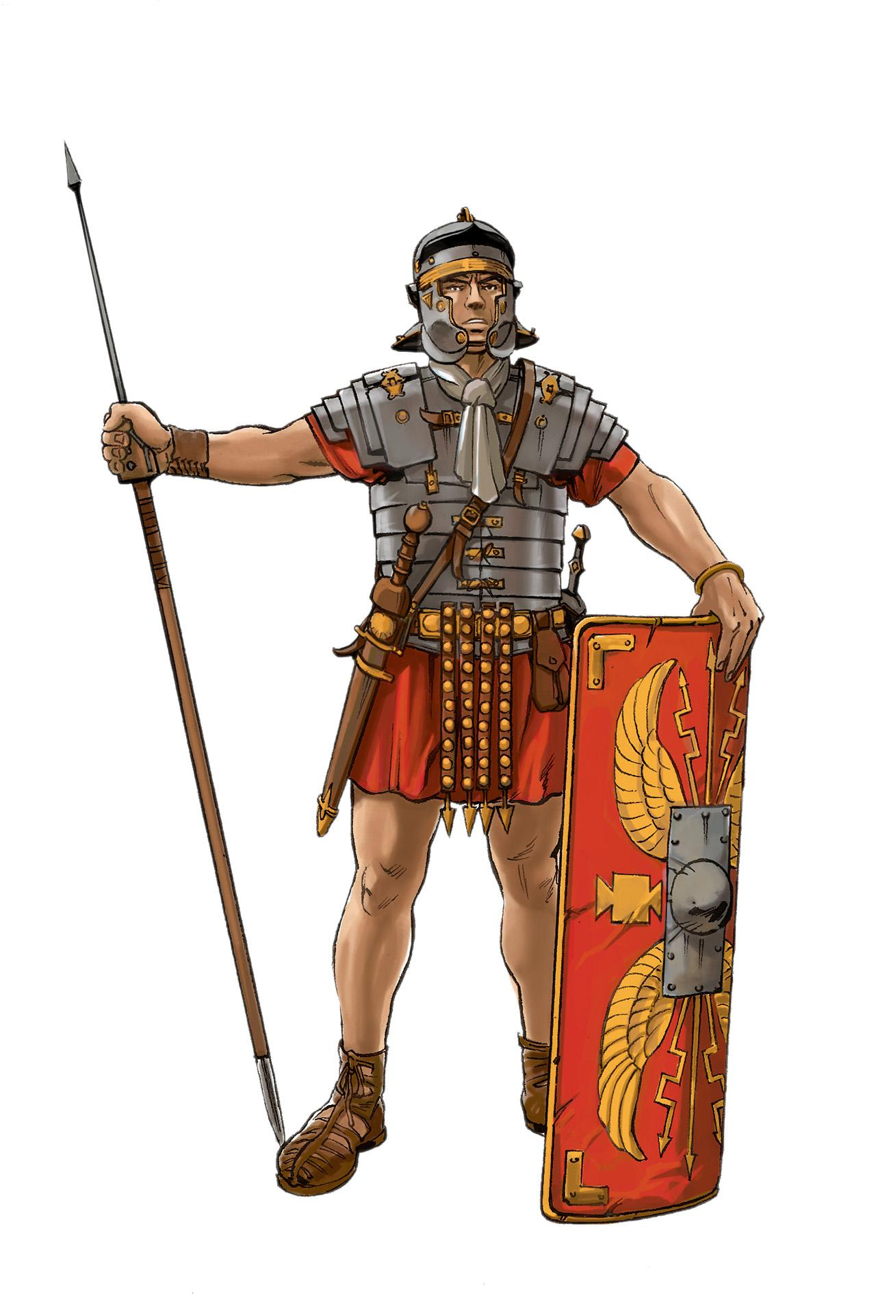
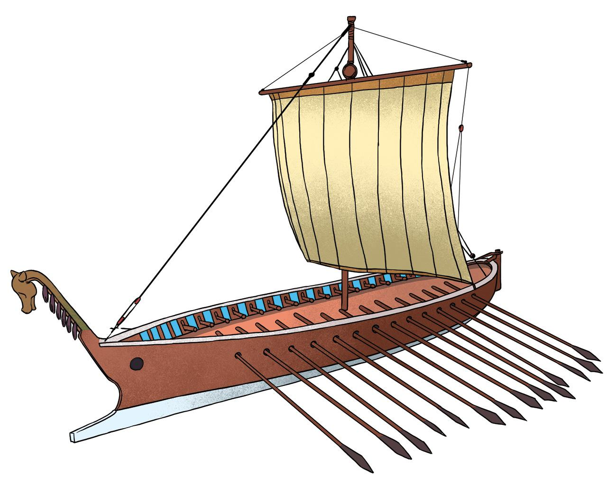
Ponovimo
Kada je osnovan grad Rim?
Tko čini Kapitolijsko trojstvo?
Kakvu ulogu ima Senat u Rimskoj Republici?
Što je legija? Koliko ima vojnika jedna legija?
Navedi protiv koga sve ratuju Rimljani do sredine 2. st. pr. Krista?

Slide 3
Nakon današnjeg rada moći ćeš:
Opisati djelovanje pojedinih osba u Rimskoj Republici
Objasniti što je agrarna reforma, proleteri, populari, optimati trijumvirat
Za današnji rad ti je potreban udžbenik, bilježnica, olovka
RIMSKA REPUBLIKA i CARSTVO
Građanski ratovi/Carstvo u vrijeme Augusta
Napiši naslov i datum u bilježnicu

Slide 4
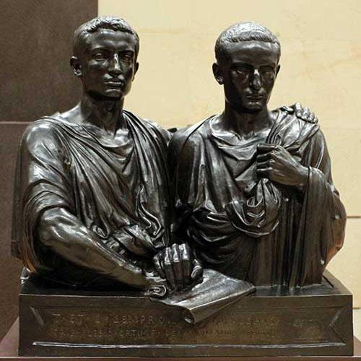
Braća Grakho
Tiberije i Gaj Grakho – pučki tribuni
Kraj 2. st. pr. Krista
Žele provesti agrarnu reformu
Prijedlozi nisu prihvaćeni
Ubijeni su
Notes:
Pučki tribun- predstavnik naroda u narodnoj skupštini
Tiberije predlaže - zemlja svima koji nemaju ništa- bačen u rijeku Tiber
Gaj - predlaže zapošljavanje siromašnih na javnim radovima i podjelu zemlje- ubijen

Slide 5
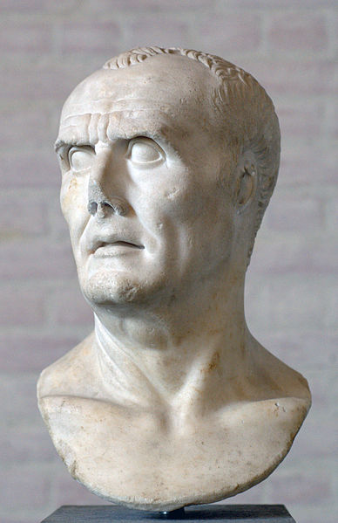
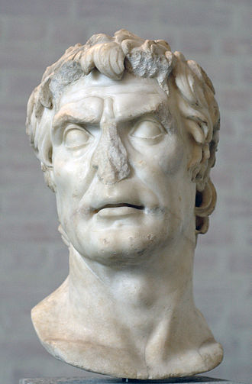
Političke stranke
POLITIČKE STRANKE
populari
optimati
Gaj Marije
Lucije Kornelije Sula
Notes:
Gaj Marije želio je smanjiti utjecaj Senata
Lucije Kornelije Sula- ne želi smanjivanje utjecaja Senata- pobijedio- proglasio se diktatorom, uvodi proskripcije-progonio je političke protivnike

Slide 6
Trijumvirat – savez trojice
PRVI TRIJUMVIRAT
Udružuju se i dijele vlast.
Kras – novac
Pompej – potpora vojske
Cezar – ugled zbog pobjeda nad Galima
Kras je poginuo, pa su Gnej Pompej i gaj Julije Cezar bili u sukobu.
Cezar je porazio Pompeja, osvojio je rim, te je 46. g. pr. Krista dobio titulu doživotnog diktatora
DRUGI TRIJUMVIRAT
Udružuju se i dijele vlast.
Marko Antonije – istok i Egipat
Lepid – Afrika
Oktavijan – ostatak zapadnih dijelova države
Oktavijan ubrzo izbacuje Lepida, te započinje rat protiv Marka Antonija
31. g. pr. Krista kod Akcija pobjeđuje Marka Antonija i Kleopatru

Slide 7
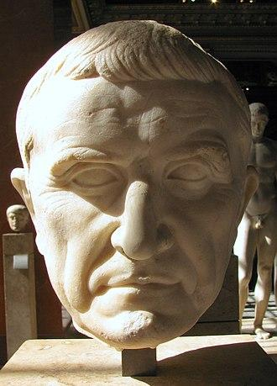
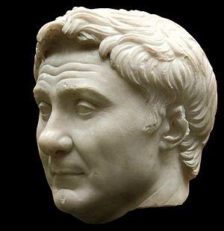
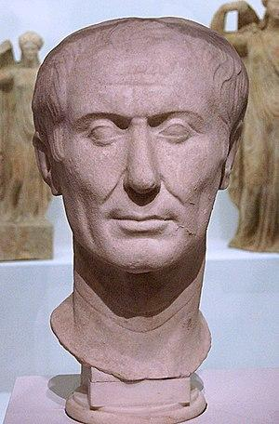
PRVI TRIJUMVIRAT oko 60. g. pr. Krista
GNEJ POMPEJ
MARKO LICINIJE KRAS
GAJ JULIJE CEZAR
Notes:
Udružuju se kako bi osvojili vlast- savez trojice
Kras- novac Pompej-potpora vojske
Cezar- ugled zbog pobjeda nad Galima.
Kras je poginuo, pa su ostala dvojica bili u sukobu. Cezar je porazio Pompeja, osvojio je rim, te je 46.g.pr.Kr. dobio titulu doživotnog diktatora

Slide 8
Zadatak
Jednom sam rekao:
“ Kocka je bačena!”
“ Dođoh, vidjeh, pobijedih!”
Saznaj kada sam to rekao i zašto?
Možeš li ti koristiti ove moje izreke? U kojim prilikama bi ih koristio/la?

Slide 9
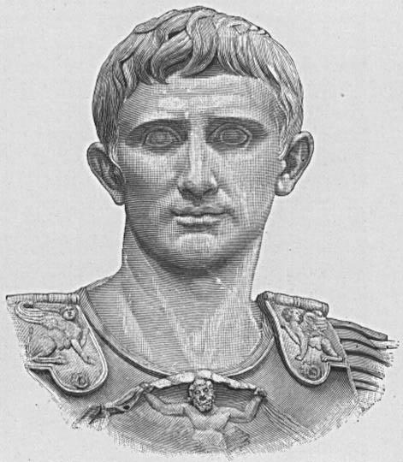
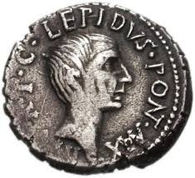
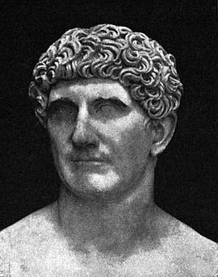
DRUGI TRIJUMVIRAT oko 43.g.pr.Kr.
MARKO LEPID
GAJ OKTAVIJAN
MARKO ANTONIJE
Notes:
Udružuju se radi podijele vlasti
Marko Antonije- istok i Egipat
Lepid- Afrika
Oktavijan- ostatak zapdnih dijelov države- ubrzo izbacuje Lepida, i započinje rat protiv Marka Antonija- 31.g.pr.Kr. kod Akcija pobjeđuje M.Antonija i Kleopatru

Slide 10
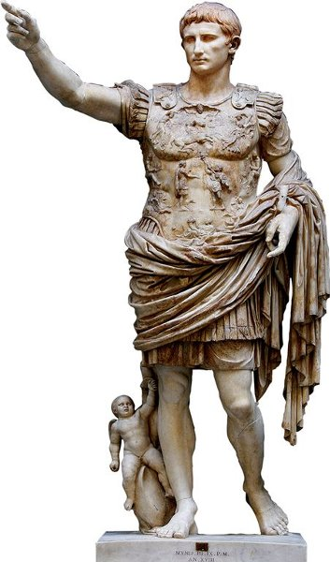
RIMSKO CARSTVO 27. g. pr. Krista – 476. g.
PRINCEPS SENATUS
AUGUSTUS
PUČKI TRIBUN
IMPERATOR
PROKONZUL
VRHOVNI SVEĆENIK

Slide 11
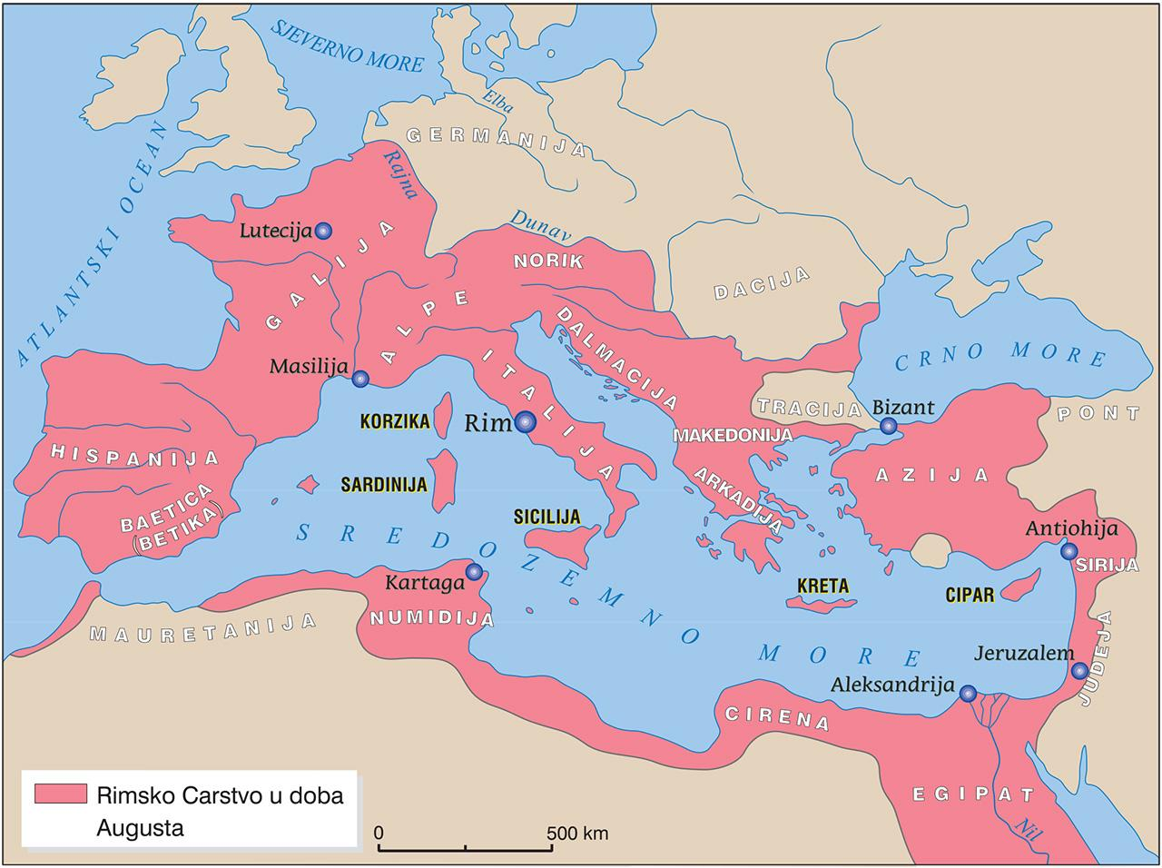
Rim u doba cara Augusta – PRINCIPAT
Udžbenik str. 184. Nalazi se ista karta.
Odgovori u bilježnicu na pitanja br. 1, 2 i 3 koja se nalaze pokraj karte.
Pročitaj tekst u udžbeniku na str. 182./183. i u bilježnicu napiši objašnjenje slijedećih pojmova:
ROMANIZACIJA
LIMES
i opiši vladavinu cara Augusta

Slide 12


ZA KRAJ
Izvori za učenike:
E-SFERA
Uz pomoć kartica ponovi što si novo naučio/la.

